Slide 1
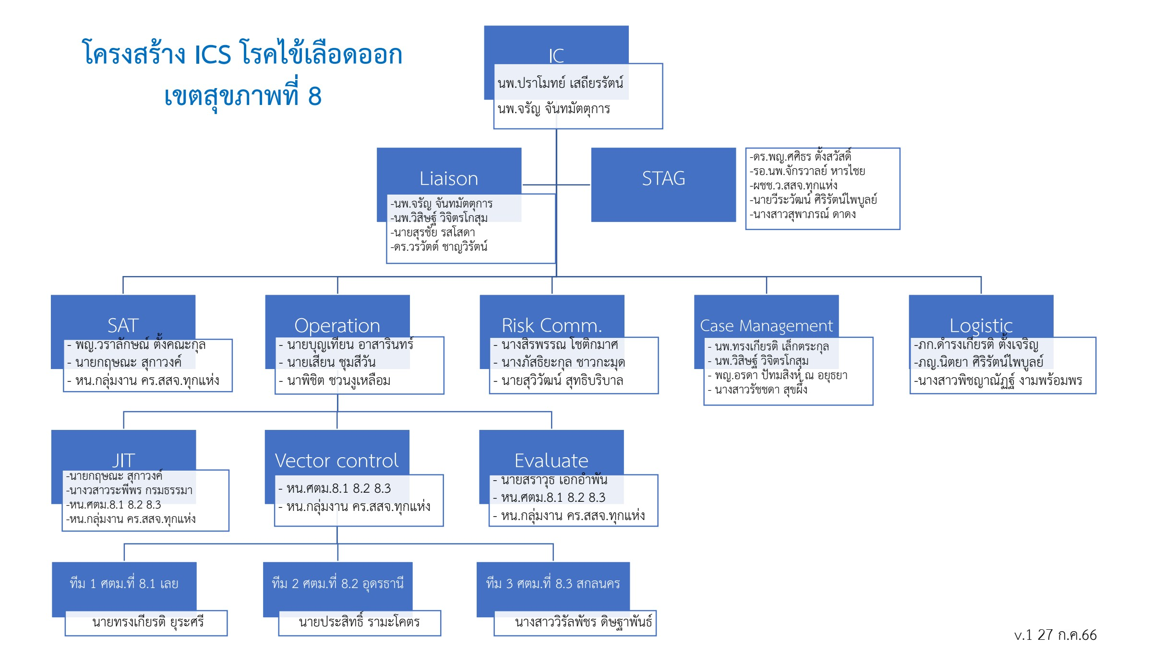
ผู้อำนวยการสำนักงานควบคุมป้องกันโรคที่ 8
ผู้อำนวยการศูนย์อนามัยที่ ๘
ผู้อำนวยการศูนย์สนับสนุนบริการสุขภาพที่ 8
รอ.นพ.จักรวาลย์ หารไชย
ผชช.ว.สสจ.ทุกแห่ง
นายวีระวัฒน์ ศิริรัตน์ไพบูลย์
นายสราวุธ เอกอำพัน
พญ.วราลักษณ์ ตังคณะกุล
นายกฤษณะ สุกาวงค์
หน.กลุ่มงาน คร.สสจ.ทุกแห่ง
นางสิรพรรณ โชติกมาศ
นางภัสธิยะกุล ชาวกะมุด
นายสุวิวัฒน์ สุทธิบริบาล
นายธนวัฒน์ ชนะแสบง
จนท.ศูนย์อนามัยที่ 8
จนท. ศบส.8 (งานอสม.)
ผู้อำนวยการ รพ.อุดรธานี
นพ.วิสิษฐ์ วิจิตรโกสุม
พญ.อรดา ปัทมสิงห์ ณ อยุธยา
นางสาวรัชชดา สุขผึ้ง
ภก.ดำรงเกียรติ ตั้งเจริญ
ภญ.นิตยา ศิริรัตน์ไพบูลย์
ภญ.พิชญาณัฏฐ์ งามพร้อมพร
จนท.งานเภสัช สสจ.ทุกแห่ง
หน.ศตม. 8.1 8.2 8.3
หน.กลุ่มงาน คร.สสจ.ทุกแห่ง
จนท.ศูนย์อนามัยที่ 8
จนท. ศบส.8(งานอสม.)
นายประสิทธิ์ รามะโคตร
หน.ศตม. 8.2 และ 8.3
หน.กลุ่มงาน คร.สสจ.ทุกแห่ง
ทีม 1 ศตม.ที่ 8.1 อุดรธานี
ทีม 2 ศตม.ที่ 8.2 เลย
นายประสิทธิ์ รามะโคตร
นายทรงเกียรติ ยุระศรี

Slide 2
